Slide 1

L’association Nous Aussi
L’association Nous Aussi est la première association d’autoreprésentants
en situation de handicap de intellectuel en France.
Cela veut dire que l’association est dirigée
par des personnes en situation de handicap intellectuel.
Nous Aussi a :
Un Bureau
Un Conseil d’Administration
Des délégations locales
Une équipe « support »
Les adhérents de Nous Aussi sont aidés par
des personnes de soutien.

Slide 2

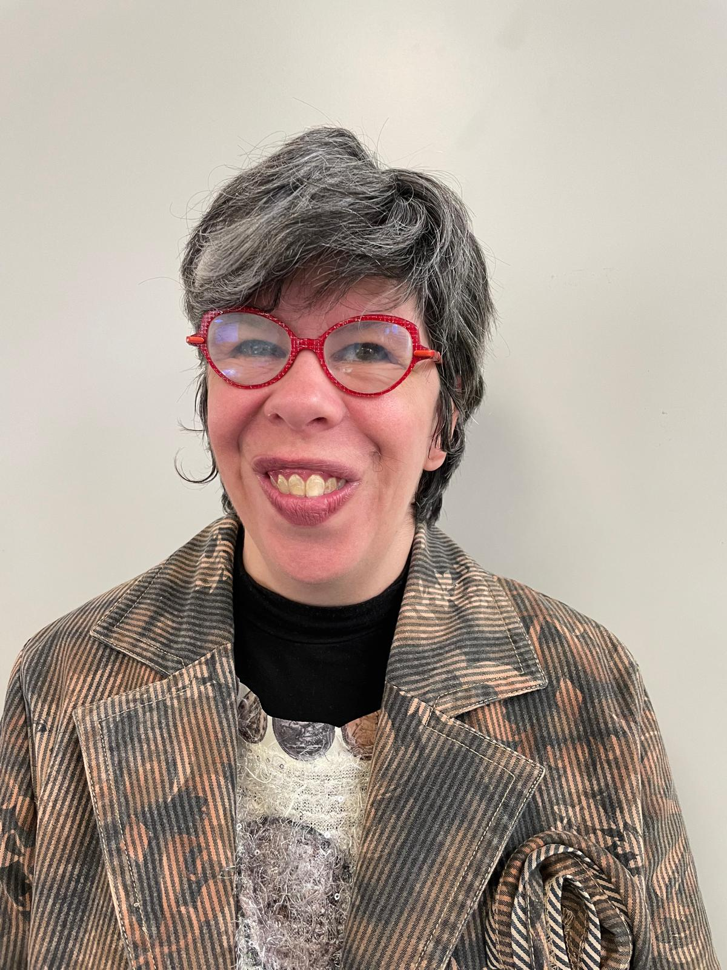
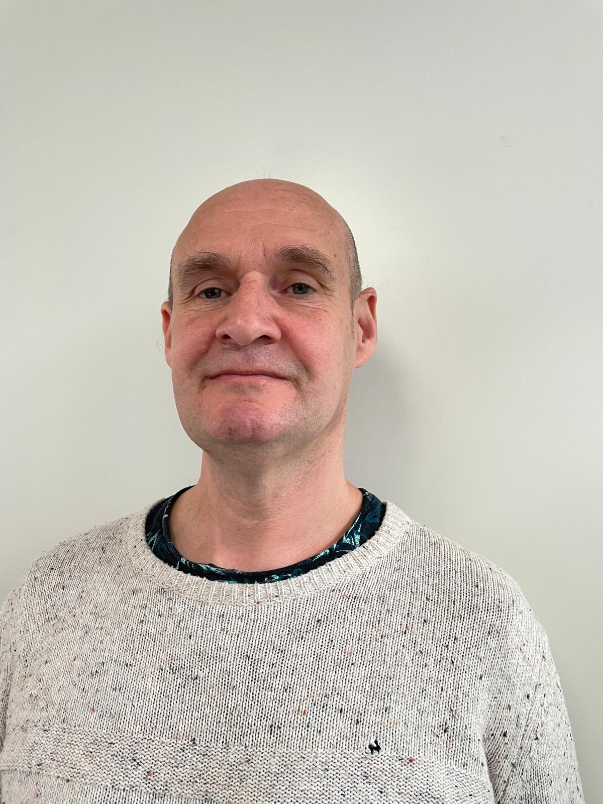
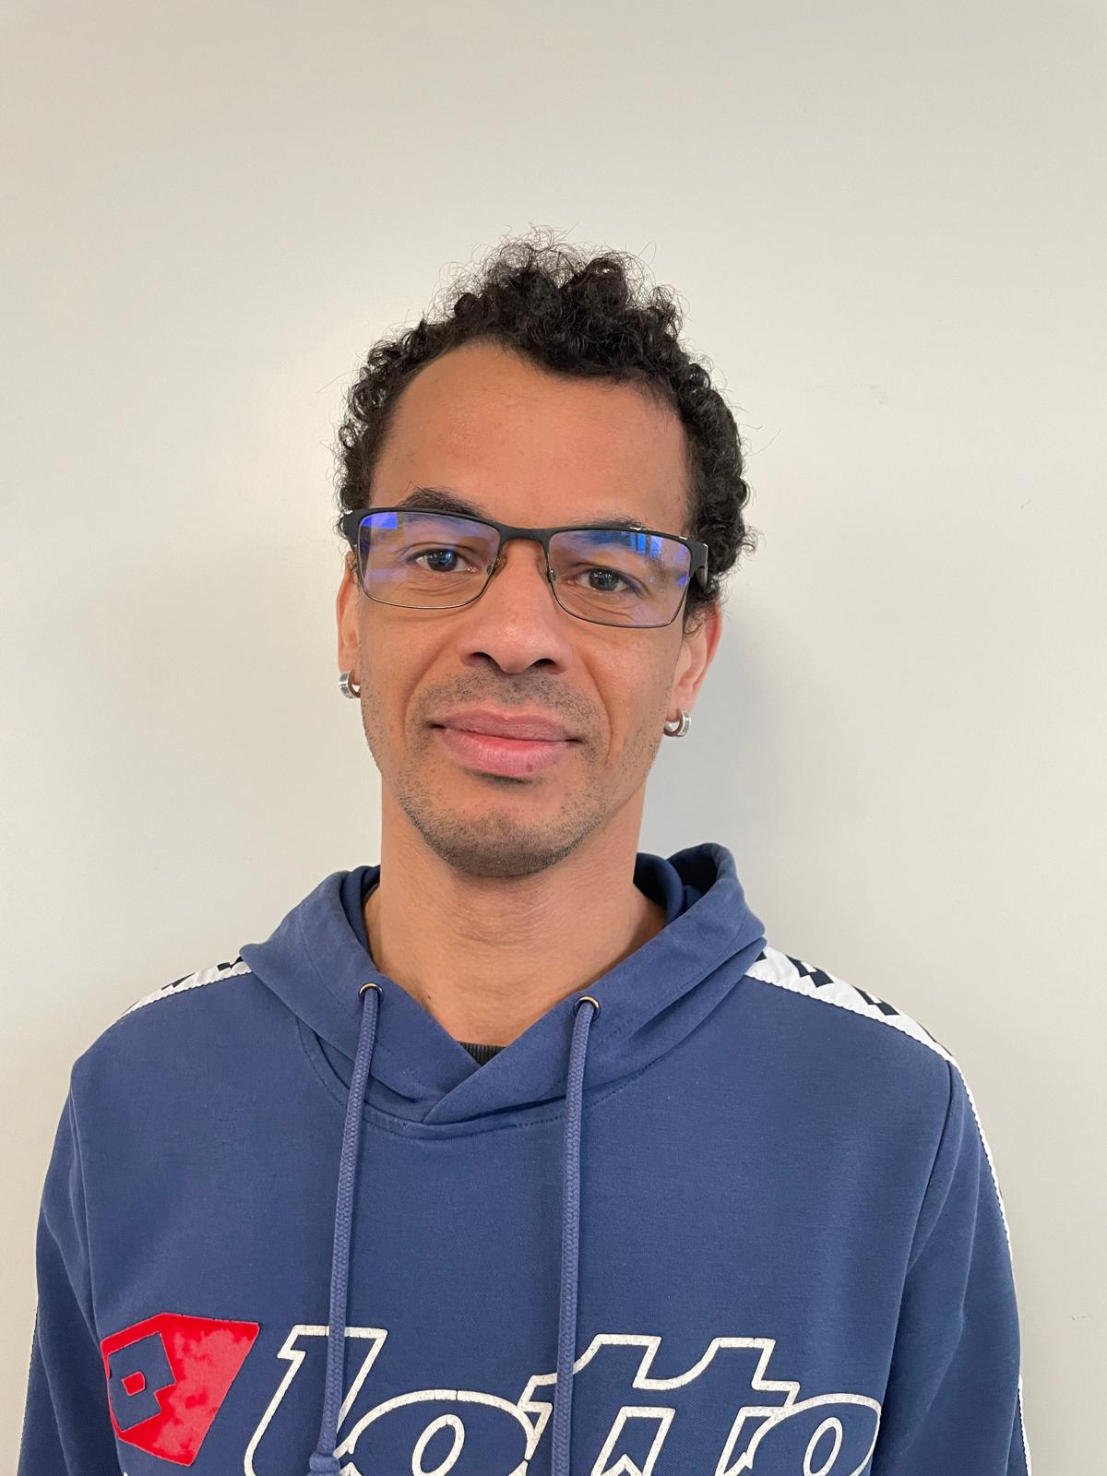
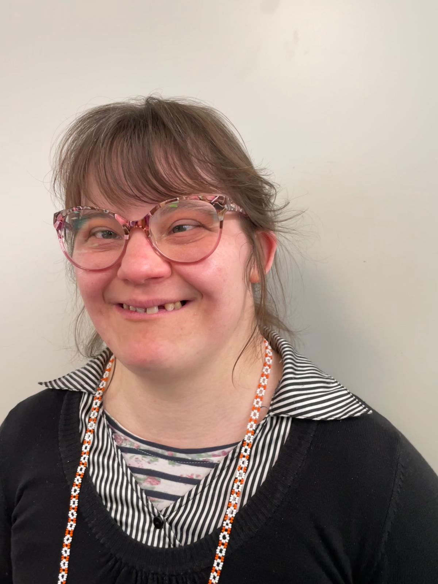
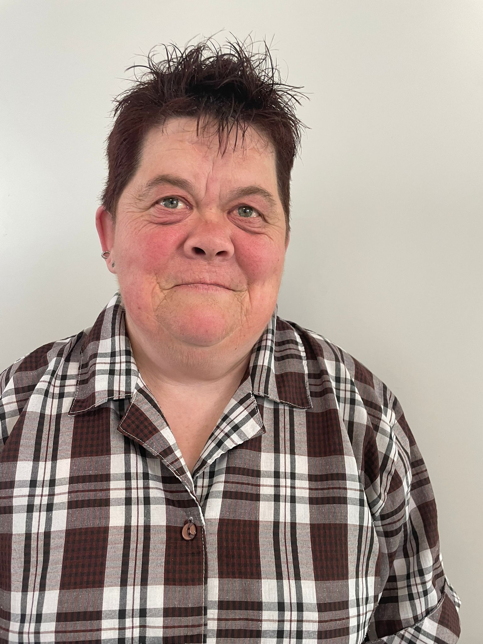
Le Bureau de Nous Aussi
Les personnes membres du Bureau
dirigent l’association Nous Aussi.
Elles mettent en place ce qui est décidé
à l’Assemblée Générale.
Florence Jablonski,
Présidente
Nicolas Morvan,
Vice-Président
Moïse Bouet, ,
Vice-Président
Isabelle Vandenbavière Secrétaire
Guylaine Layec,
Trésorière

Slide 3

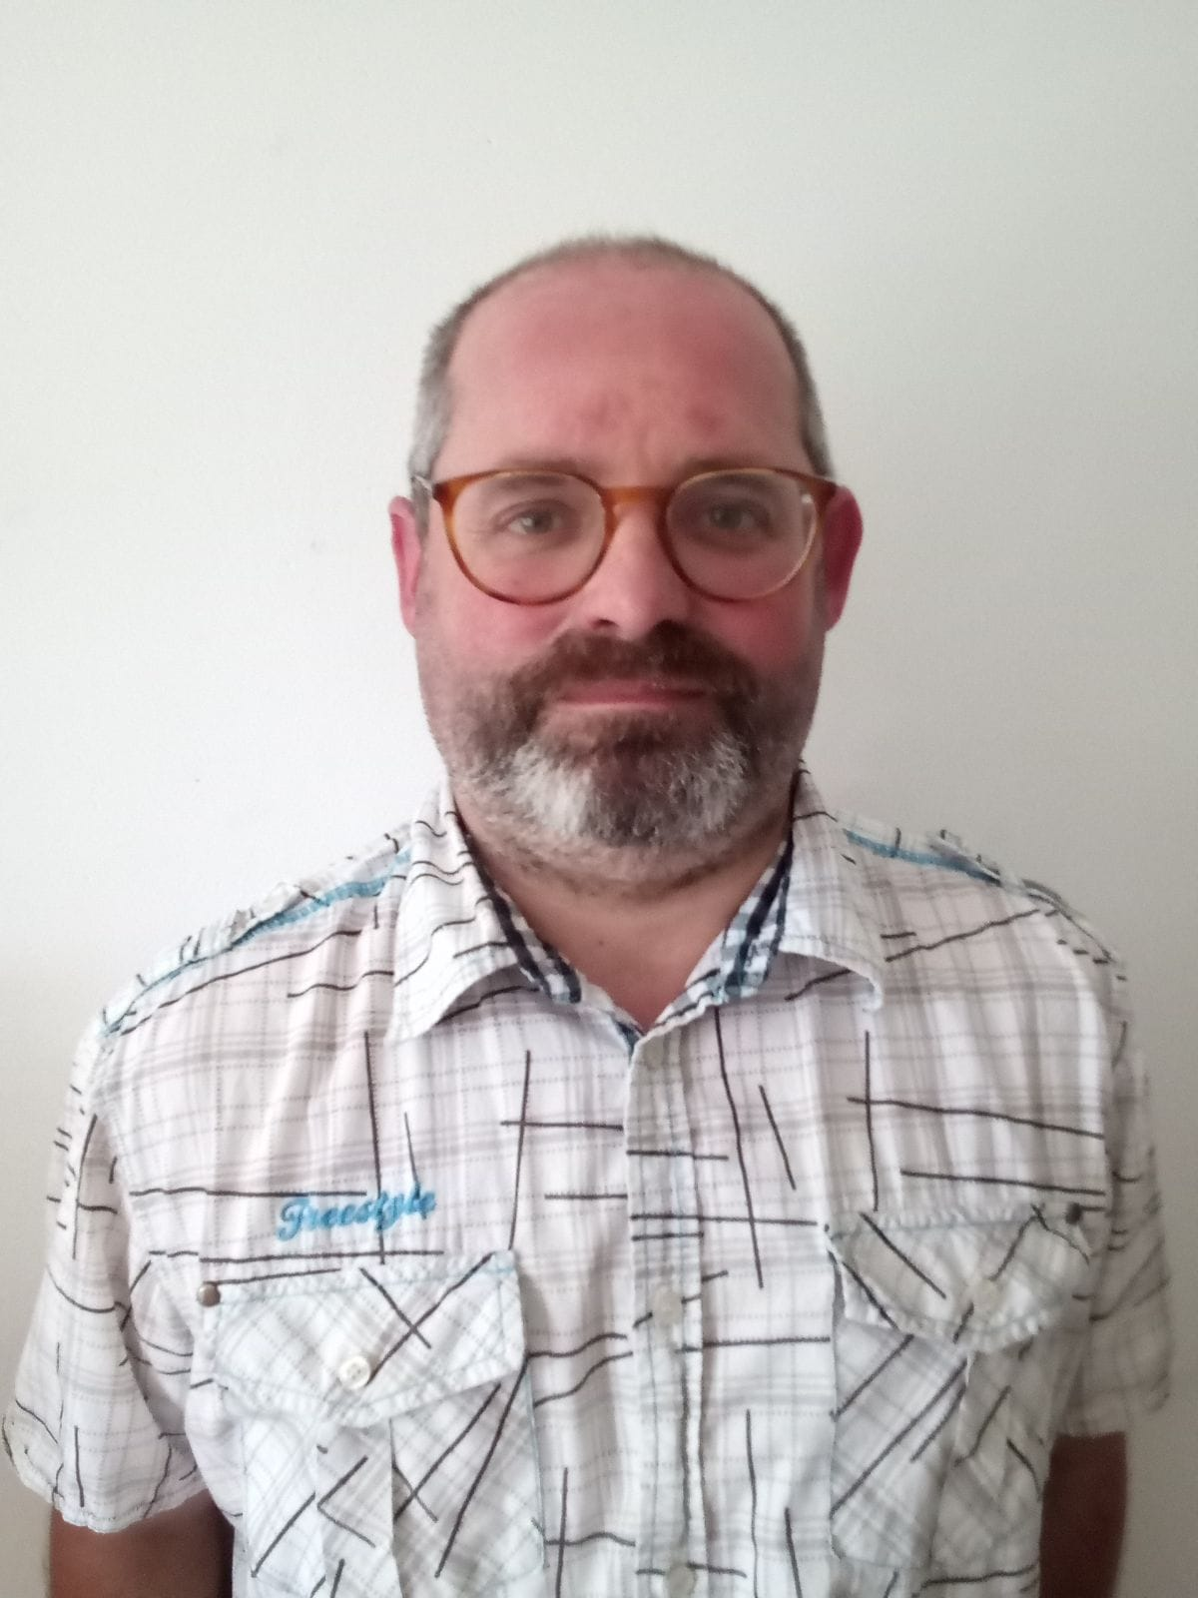

Le Conseil d’Administration
de Nous Aussi
Les personnes membres du CA
organisent la vie associative de Nous Aussi
Les membres du CA peuvent aussi
être nommés au Bureau de Nous Aussi.
Florence Jablonski,
Présidente
Référente Europe et transformation de l’offre
Moïse Bouet,
Vice-Président
Référent Santé
Nicolas Morvan,
Vice-Président
Référent Tourisme Adapté et Sports adaptés
Isabelle Vandenbavière,
Secrétaire
Référente S3A
Olivier Cruchon,
Administrateur général
Référent Emploi et secteur ordinaire
Kévin Ferlin,
Administrateur général
Référent Tourisme et Loisirs

Slide 4
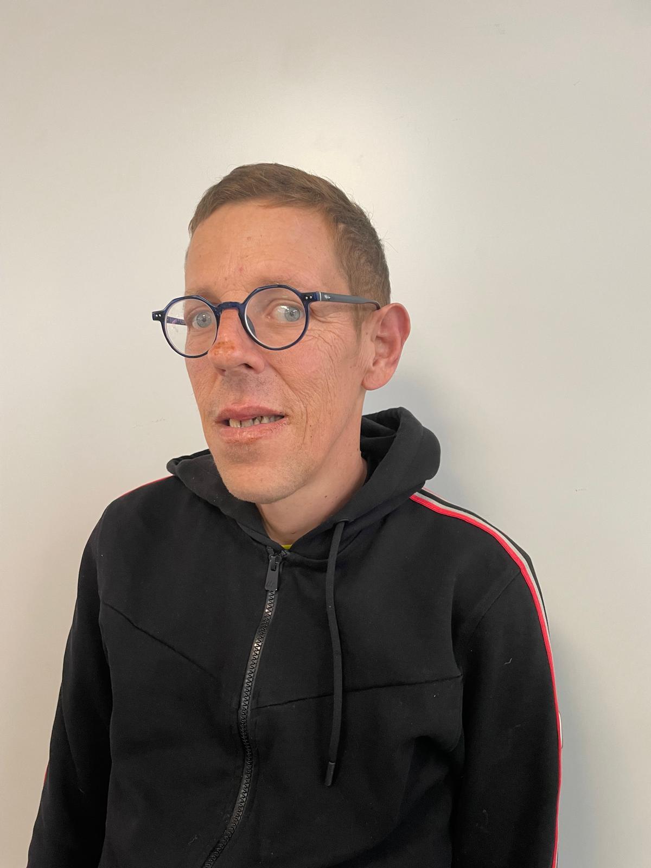
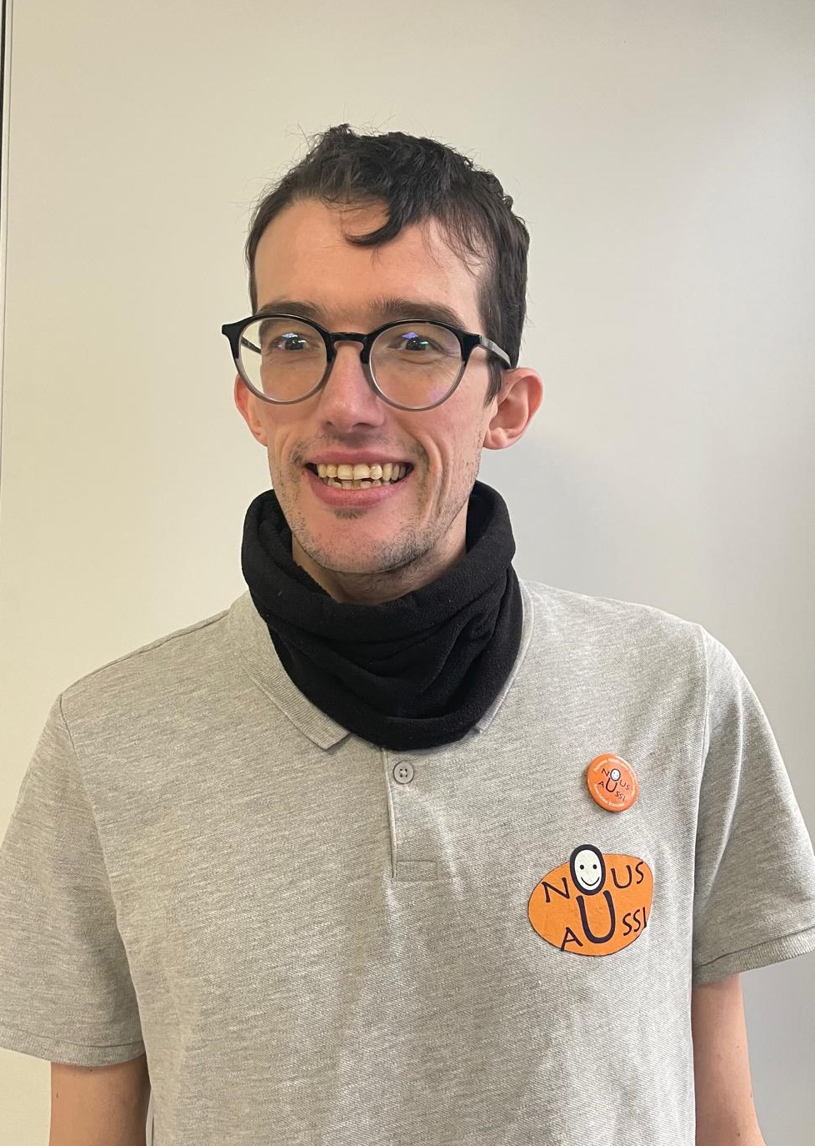
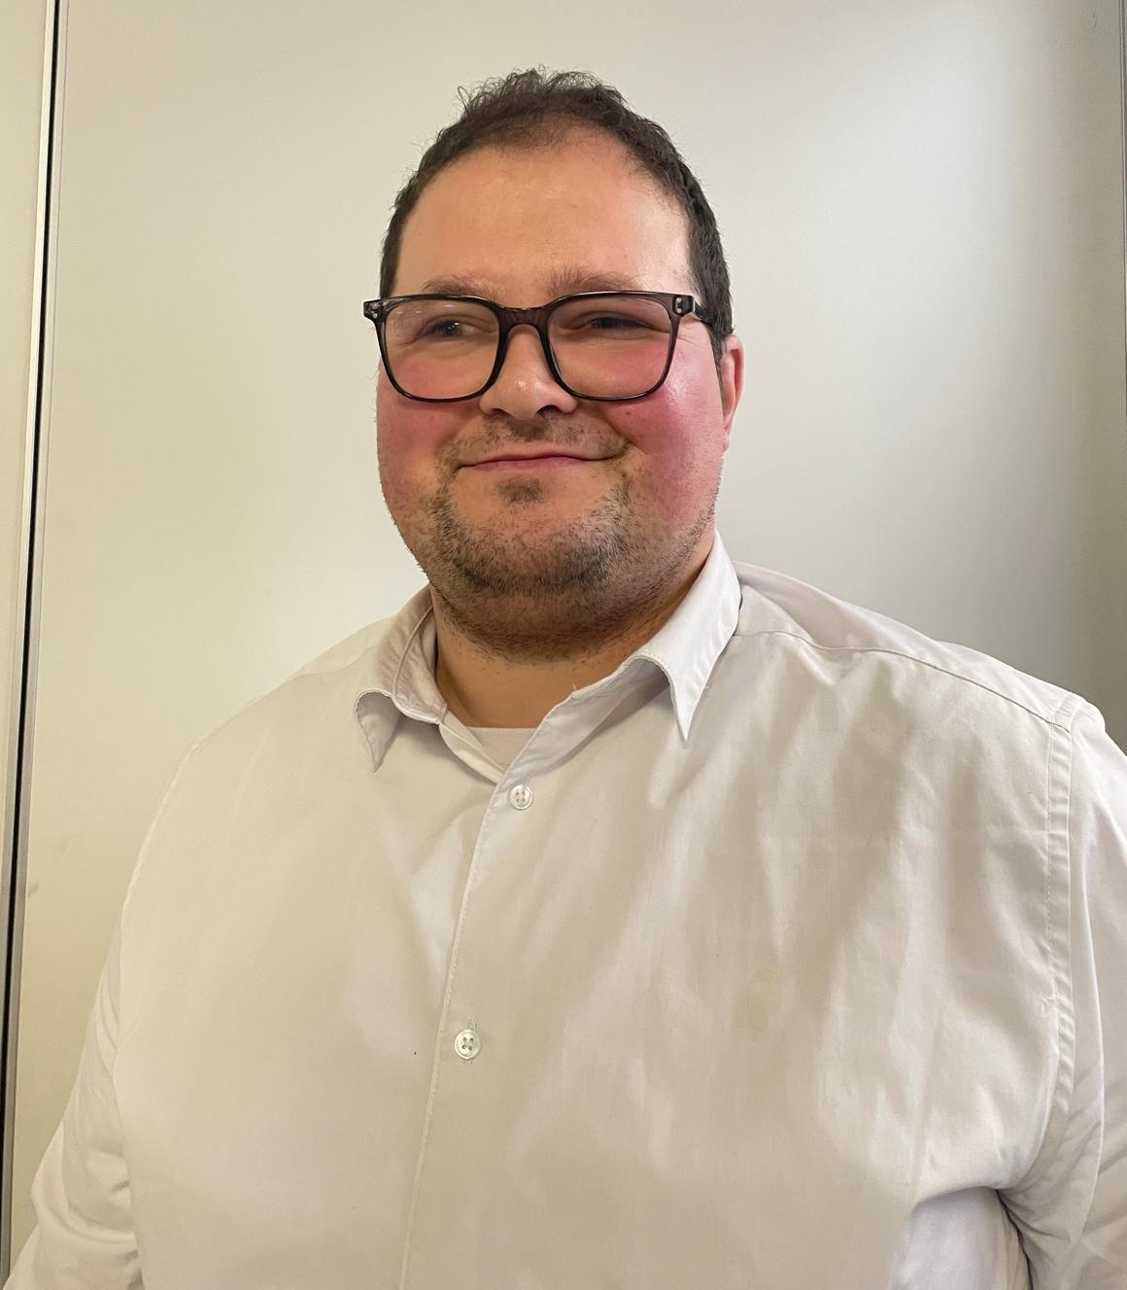
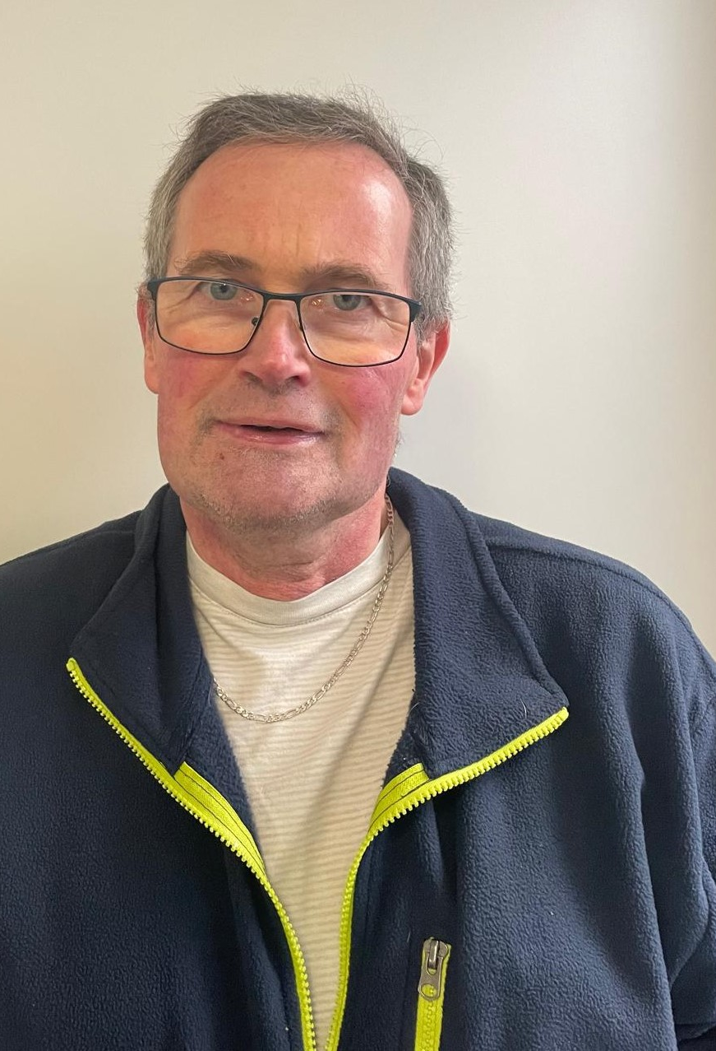
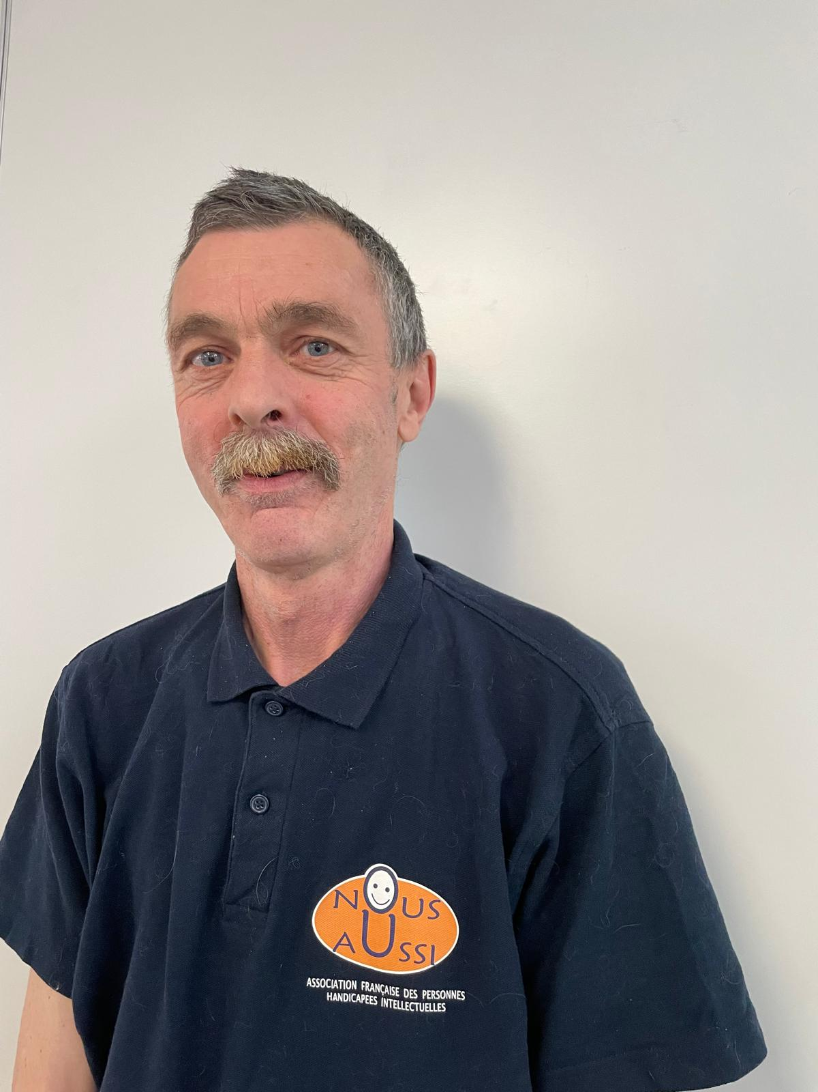
Le Conseil d’Administration
de Nous Aussi
Les personnes membres du CA
organisent la vie associative de Nous Aussi
Les membres du CA peuvent aussi
être nommés au Bureau de Nous Aussi.
Sylvain Gobillot,
Administrateur général
Référent Santé
Guylaine Layec,
Trésorière
Valentin Becue
Administrateur général
Référent Habitat
Manuel Bultez,
Administrateur général
Référent Emploi STPA
Christophe Delliere,
Administrateur général
Olivier Raine,
Administrateur général
Référent Droit
de vote

Slide 5
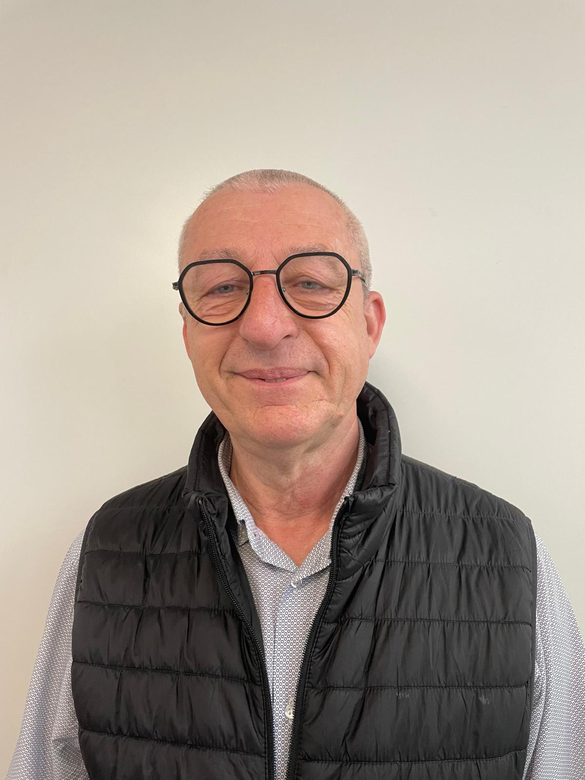





Le Conseil d’Administration
de Nous Aussi
Les personnes membres du CA
organisent la vie associative de Nous Aussi
Les membres du CA peuvent aussi
être nommés au Bureau de Nous Aussi.
Nous Aussi est soutenu
par l’Unapei
depuis sa création.
Jean-Luc Chorier,
Administrateur
Représentant
de l’Unapei
Les personnes de soutien
Les administrateurs de Nous Aussi
sont soutenus avant, pendant
et après les réunions
par des personnes de soutien.

Slide 6


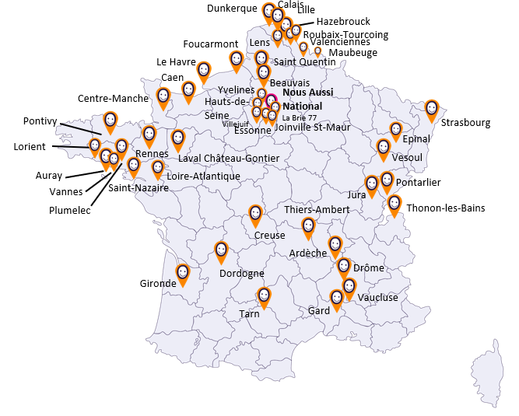
Les délégations
de Nous Aussi
Nous Aussi a 45 délégations
partout en France.
Les délégations Nous Aussi
ont un délégué local élu, il est le porte parole
de ses collègues et amis.
Les délégations sont accompagnées
et aidées par des personnes de soutien.

Slide 7






L’équipe
de Nous Aussi
L’association Nous Aussi
est soutenue par l’association Unapei
qui met à disposition des moyens :
  Humains
  Matériels
Sandrine Louobot, chargée d’accueil
Accueil téléphonique de Nous Aussi
Réception des bulletins d’adhésion
Envoi des cartes adhérents
Gestion administrative des guides Nous Aussi
Alice Urvoy de Portzamparc, chargée de mission
Gestion de projets Nous Aussi
  Organisation des réunions pour Nous Aussi National
  Communication
Soutien du Bureau et du Conseil d’Administration
Appui des délégations locales
Inès Fixari, alternante chargée de mission
Soutien à la gestion et à la coordination de projets
Communication entre les délégations locales
Créer du lien entre Nous Aussi National et les délégations
Florian Prat, agent
Gestion logistique des envois des Guides Nous Aussi
Impression des documents statutaires Nous Aussi
Stéphanie Geffroy, comptable
Gestion de la comptabilité
Prêt de salles pour la tenue des Bureaux et
des Conseils d’Administration
Nous Aussi
Soutien des moyens généraux pour l’organisation
des Assemblées Générales
et des Congrès
Notes:
Expliquer ce qu’est l’Unapei.

